Slide 1
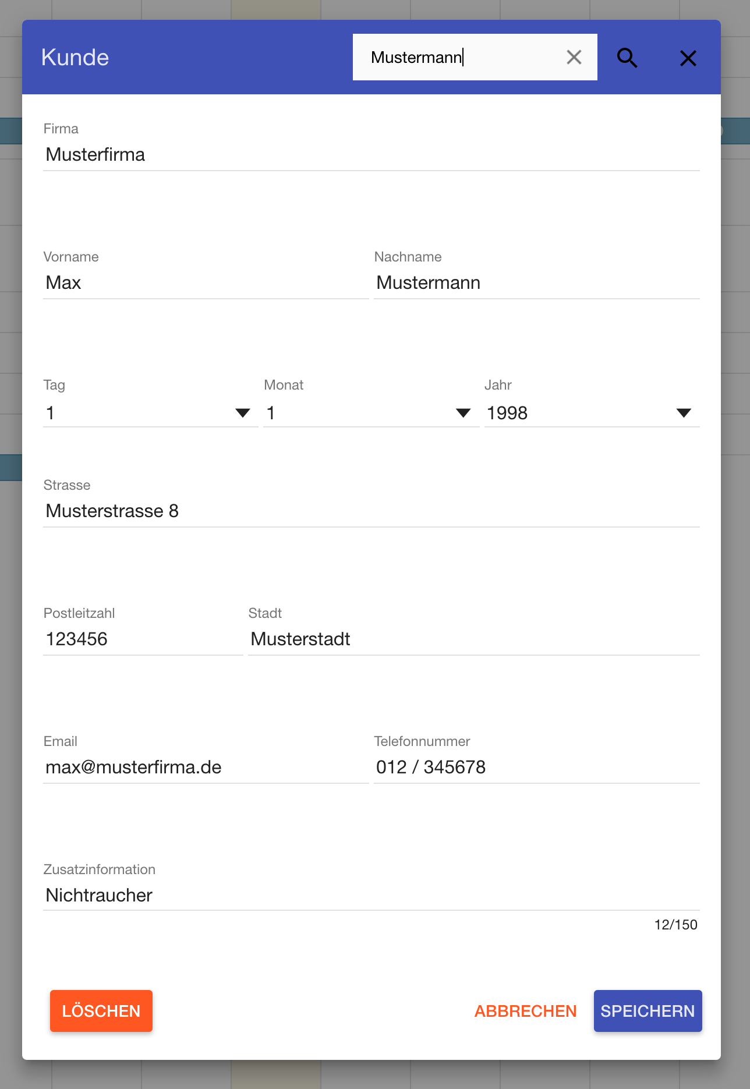
Frontend - Kunde
Bearbeiten
Daten in Formular geladen
Löschen Button
upsert Methode

Slide 2
Verwaltungstool
Stefan Baumann und Florian Gümbel

Slide 3
Vorbereitung

Slide 4
Zielsetzung
Software zur Verwaltung von Ferienhäuser / Wohnungen
Verschiedene Geräte
Plattformunabhängig
Viele Nutzer gleichzeitig
Von überall aus erreichbar
Authentifizierung
Intuitive Benutzeroberfläche
Kunde, Objekt und Buchung

Slide 5
Umsetzung
Webanwendung

Slide 6
Umsetzung - Webanwendung
HTML
CSS
JavaScript

Slide 7
Umsetzung - Webanwendung
Frontend - Technologien
AngularJS
Grunt
Sass
NPM / Bower
Yeoman

Slide 8
Umsetzung - Webanwendung
Frontend - Pakete
AngularJS Material Design
momentjs
Fullcalender
...

Slide 9
Umsetzung - Webanwendung
Backend - Technologie
Firebase

Slide 10
Umsetzung - Funktionen
Login
Anmeldung mit Email und Passwort
Kunde
Hinzufügen, Bearbeiten und Löschen
Objekt
Hinzufügen, Bearbeiten und Löschen
Buchung
Hinzufügen, Bearbeiten und Löschen

Slide 11
Umsetzung - Funktionen
Darstellung
Formulare für die Eingabe von Daten
Kalender für die Anzeige von Daten

Slide 12
Entwicklung

Slide 13
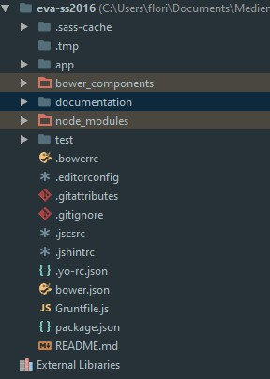

Projektstruktur
Projekt anlegen
Yeoman
http://yeoman.io/static/illustration-home-inverted.91b07808be.png

Slide 14
Frontend

Slide 15
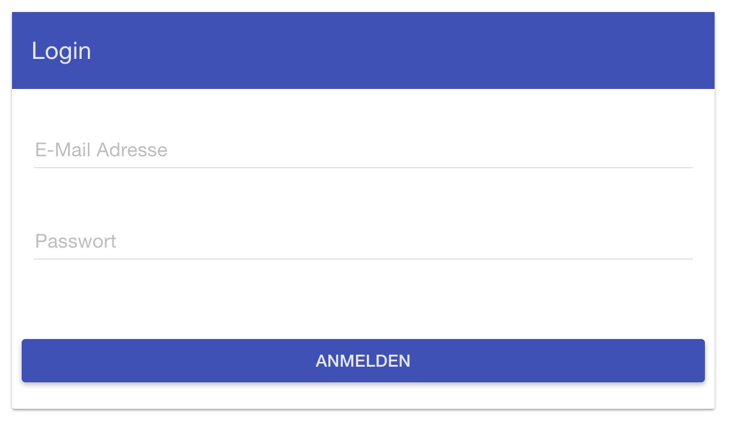
Frontend - Login
Eingabe mit Validierung
E-Mail Adresse
Passwort
Authentifizierung
Auth-Service
Firebase

Slide 16
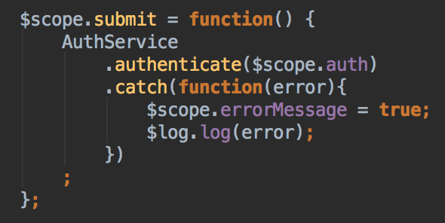
Frontend - Login
Eingabe mit Validierung
E-Mail Adresse
Password
Authentifizierung
Auth-Service
Firebase

Slide 17
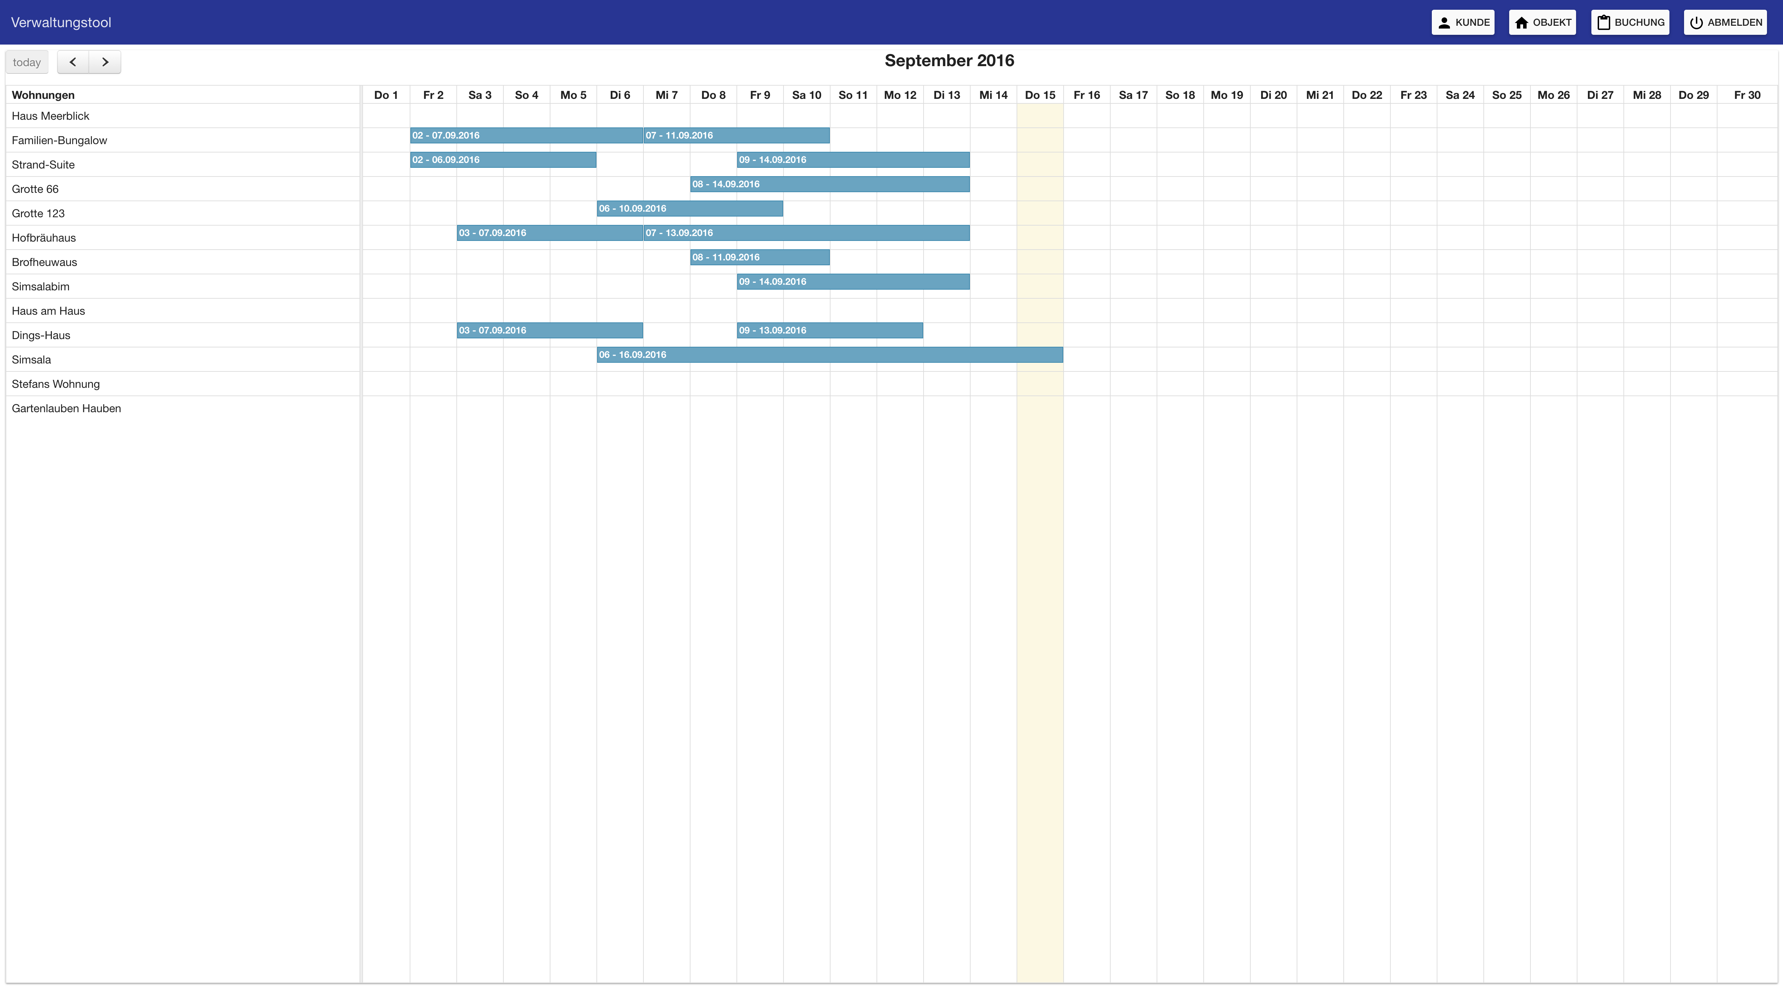
Frontend – Hauptseite

Slide 18
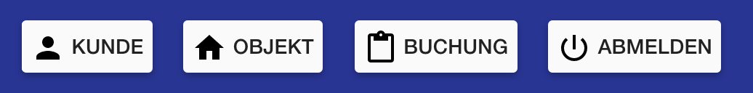
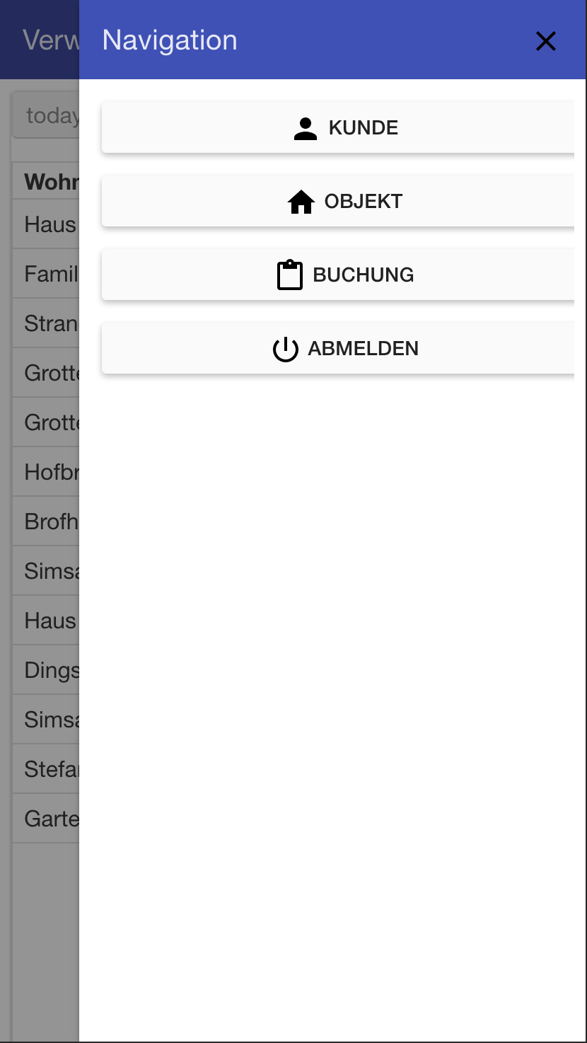
Frontend – Header
Auswahl
Kunde
Objekt
Buchung
Abmelden

Slide 19
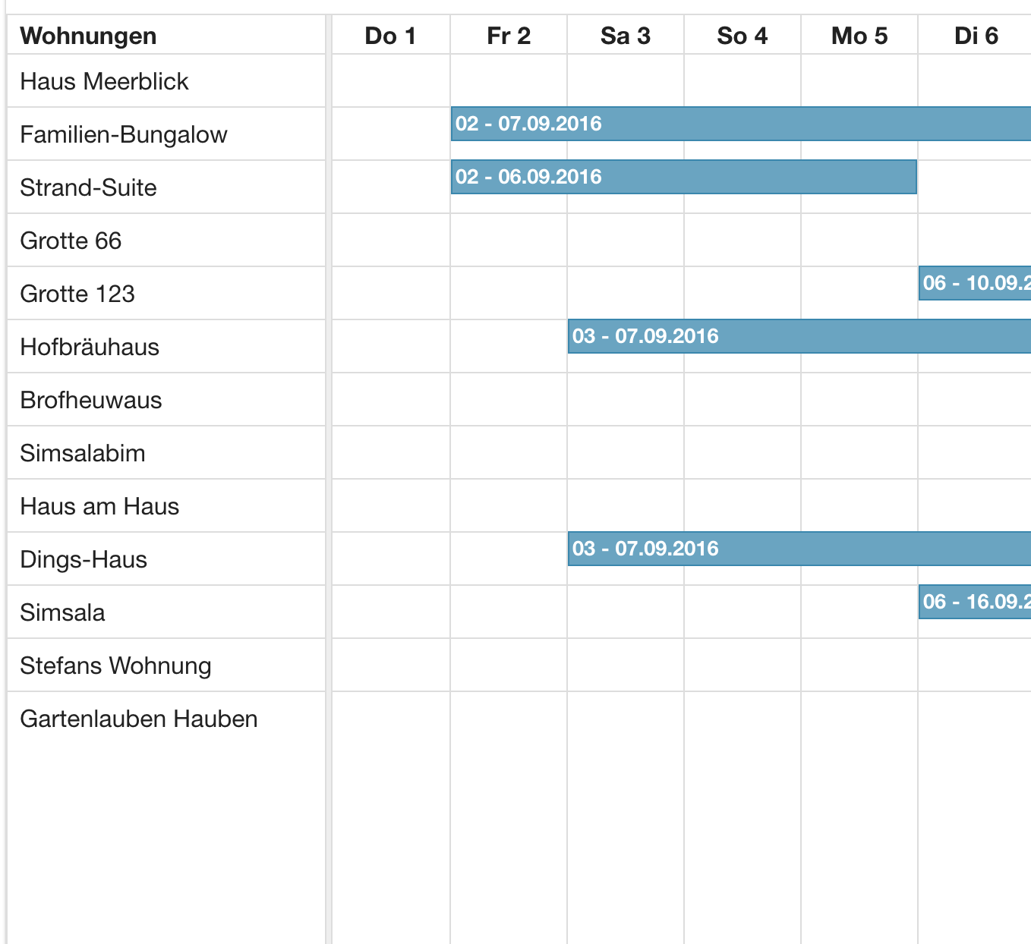
Frontend – Kalender
Objekte
Auflistung aller Objekte
Buchungen
Darstellung als Blöcke
Monatsansicht

Slide 20
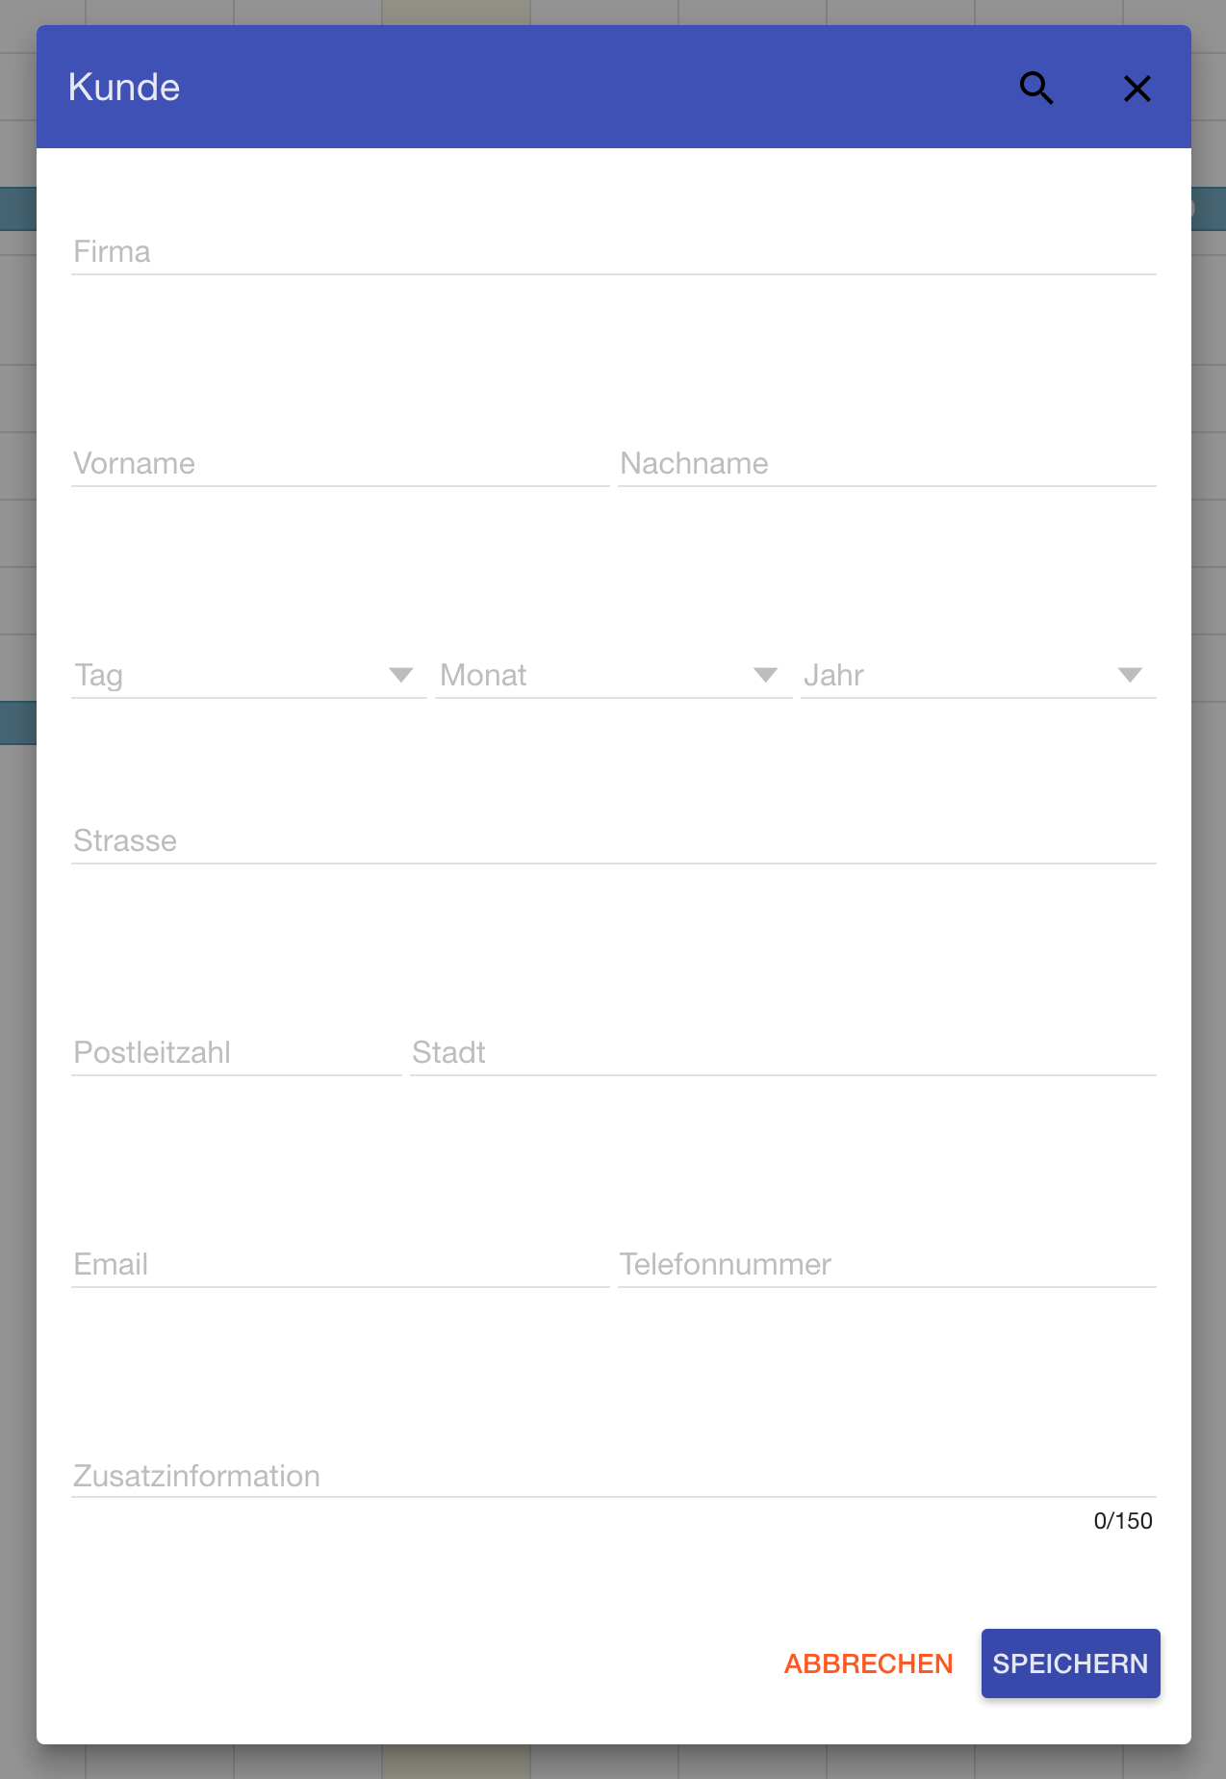
Frontend - Kunde
Eingabe mit Valisierung
(Firma)
Vorname, Nachname
Geburtstag
Straße, Hausnummer
Postleitzahl, Stadt
Email, Telefonnummer
(Zusatzinformationen)

Slide 21
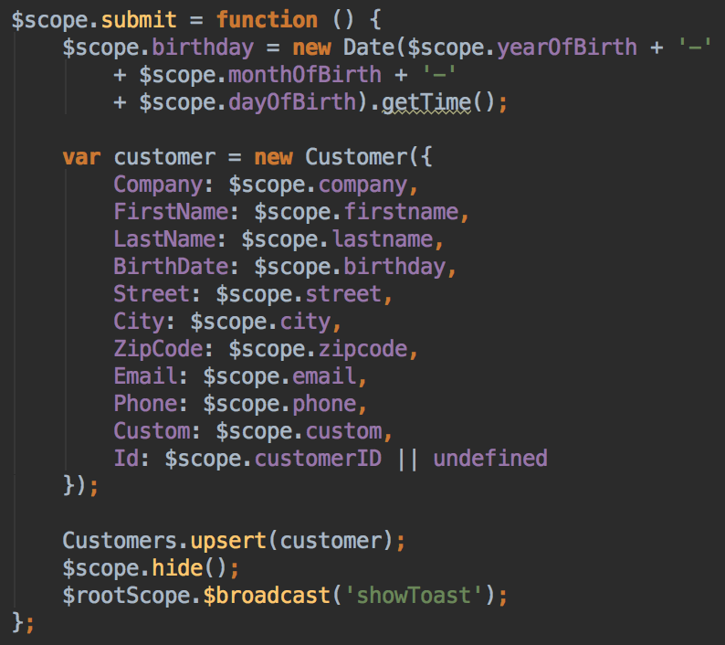
Frontend - Kunde
Eingabe mit Valisierung
(Firma)
Vorname, Nachname
Geburtstag
Straße, Hausnummer
Postleitzahl, Stadt
Email, Telefonnummer
(Zusatzinformationen)

Slide 22
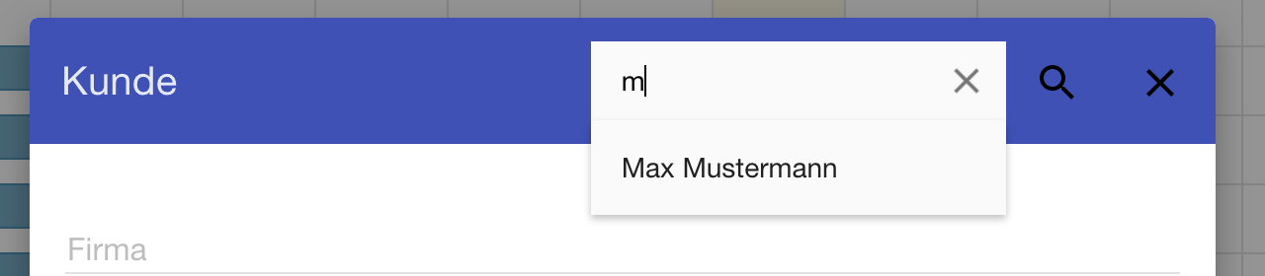
Frontend - Kunde
Suchen
Auflistung
Autovervollständigung

Slide 23
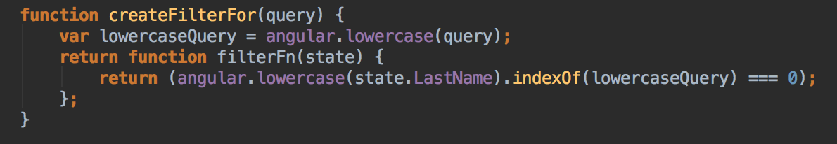
Frontend - Kunde
Suchen
Auflistung
Autovervollständigung

Slide 24
Frontend - Kunde
Bearbeiten
Daten in Formular geladen
Löschen Button
upsert Methode

Slide 25
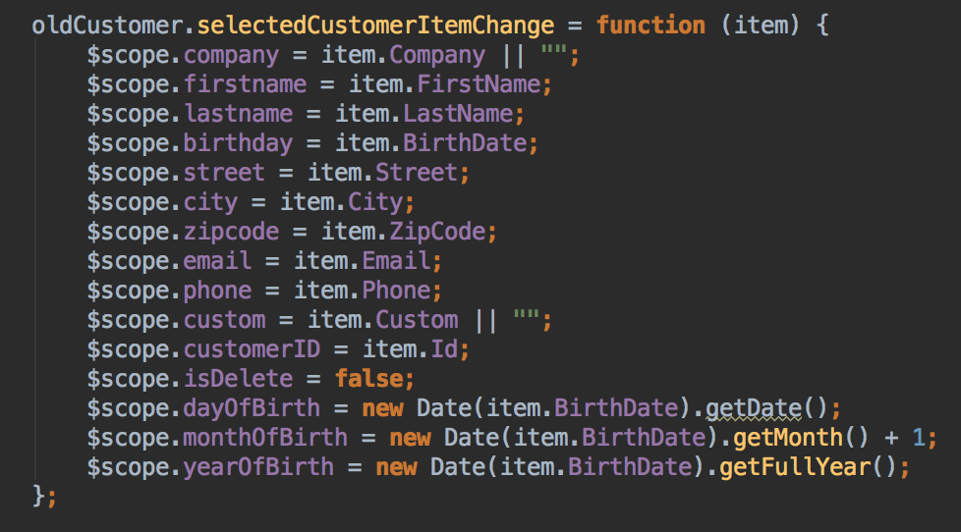
Frontend - Kunde
Bearbeiten
Daten in Formular geladen
Löschen Button
upsert Methode

Slide 26
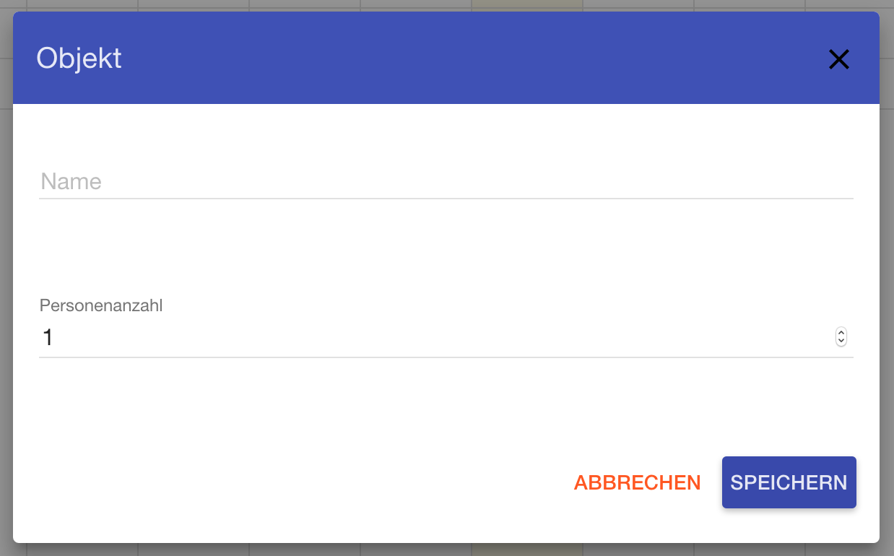

Frontend - Objekt
Eingabe mit Validierung
Name
Personenanzahl
minimale Personenanzahl
maximale Personenanzahl
Manuell, Pfeile
Validierung

Slide 27
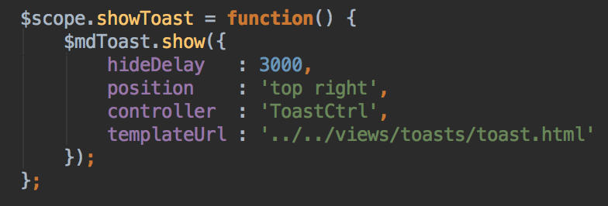
Frontend - Objekt
Eingabe mit Validierung
Name
Personenanzahl
minimale Personenanzahl
maximale Personenanzahl
Manuell, Pfeile
Validierung

Slide 28
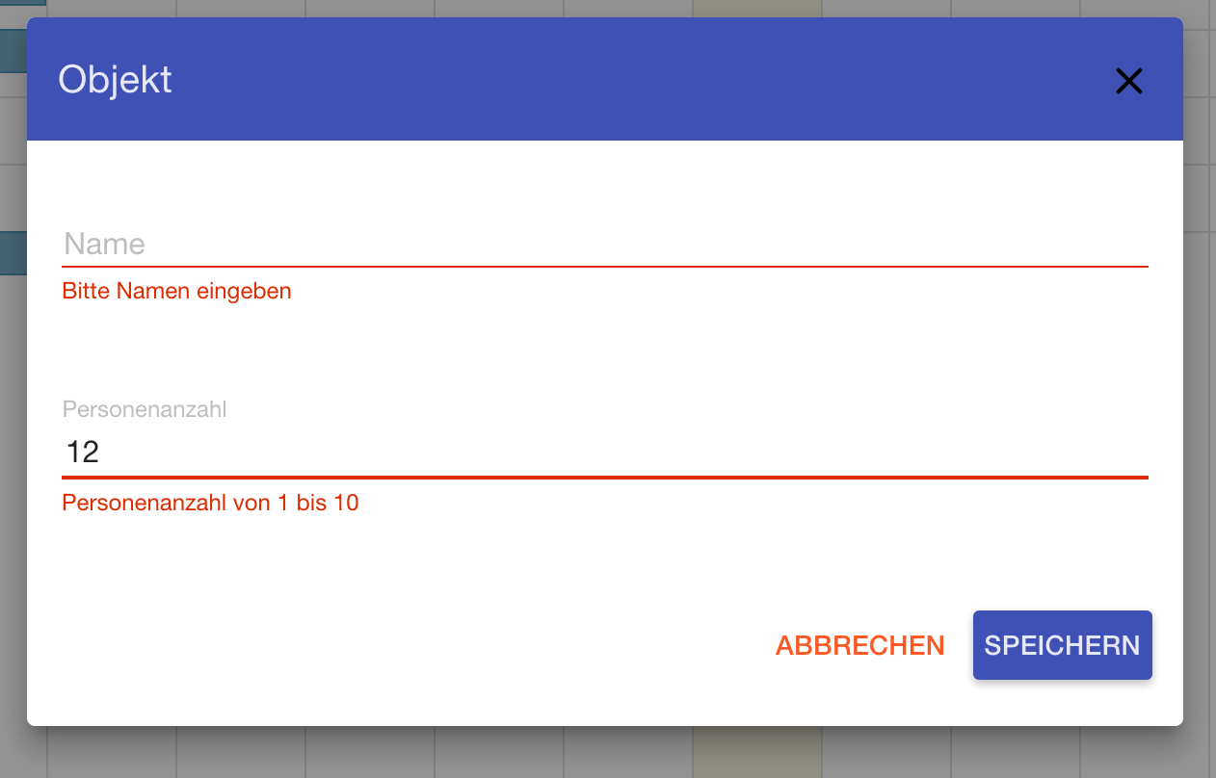
Frontend - Objekt
Eingabe mit Validierung
Inputfelder mit Typ
Required
Min, Max

Slide 29
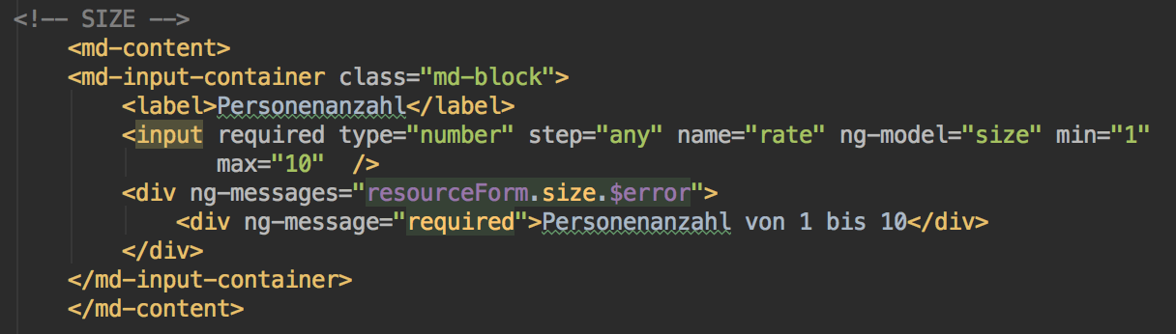
Frontend - Objekt
Eingabe mit Validierung
Inputfelder mit Typ
Required
Min, Max

Slide 30
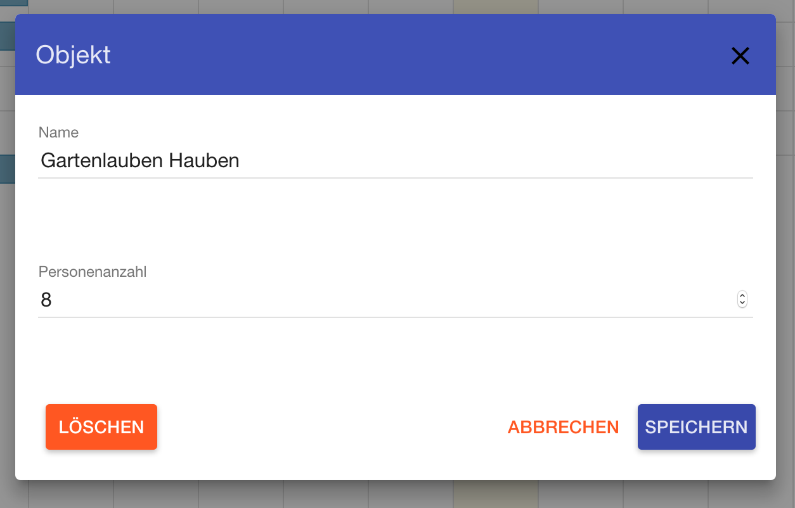
Frontend - Objekt
Bearbeiten
Daten in Formular geladen
Löschen Button
upsert Methode

Slide 31
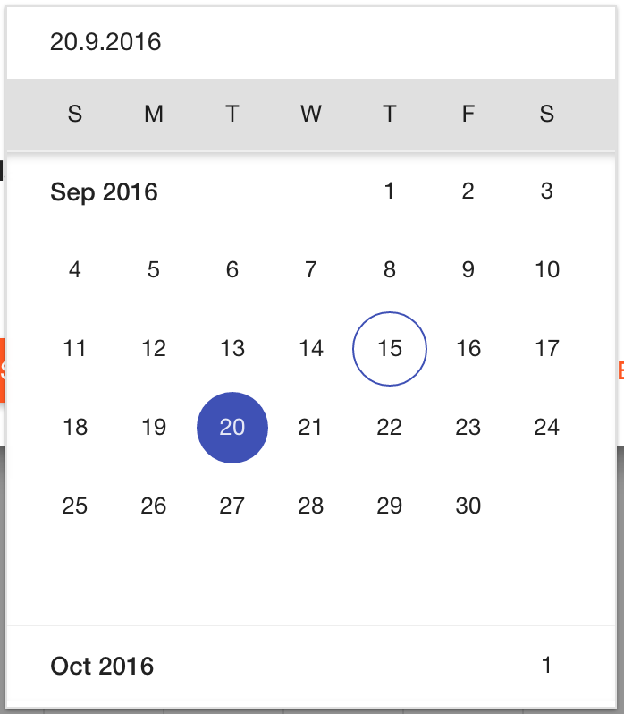
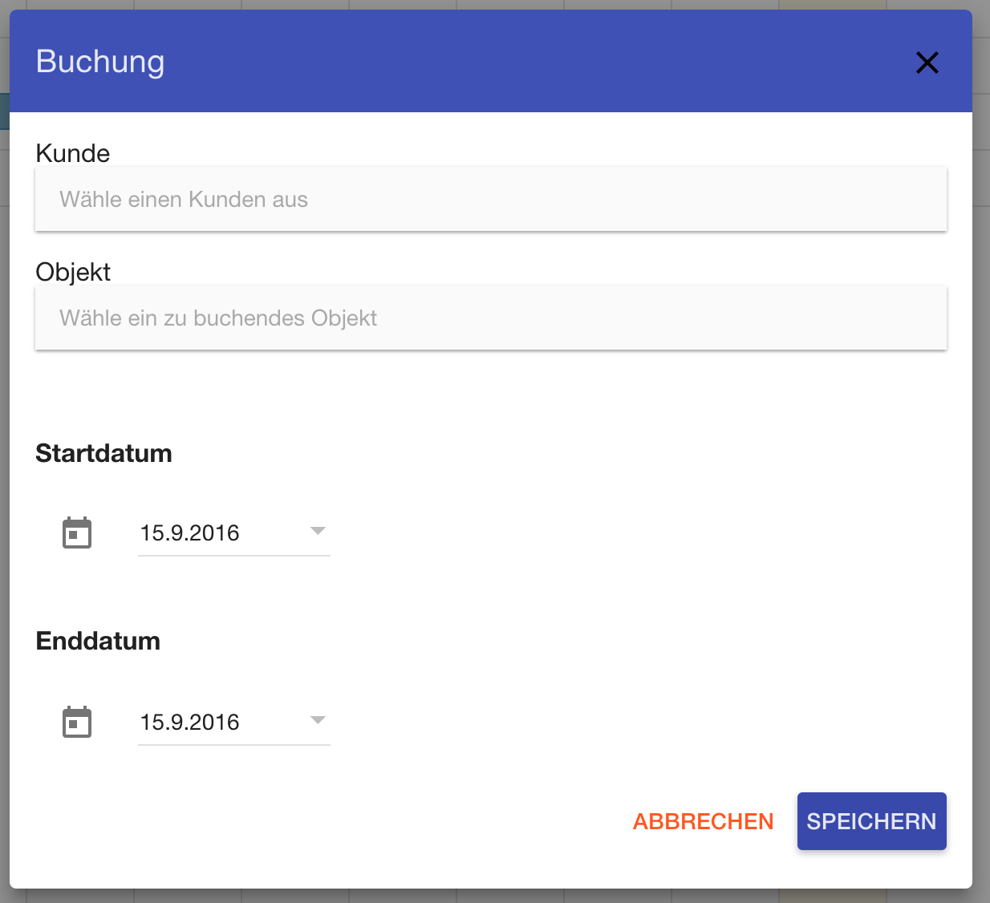
Frontend - Buchung
Eingabe mit Validierung
Kunde mit Autovervollständigung
Objekt mit Autovervollständigung
Personenanzahl per Dropdown
Startdatum als Datepicker
Enddatum als Datepicker

Slide 32
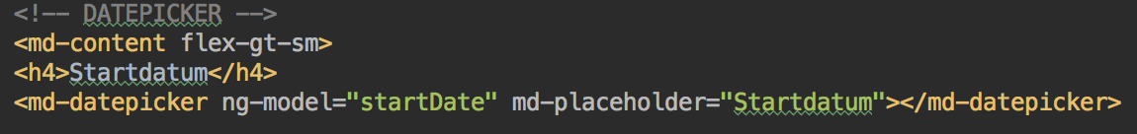
Frontend - Buchung
Eingabe mit Validierung
Kunde mit Autovervollständigung
Objekt mit Autovervollständigung
Personenanzahl per Dropdown
Startdatum als Datepicker
Enddatum als Datepicker

Slide 33
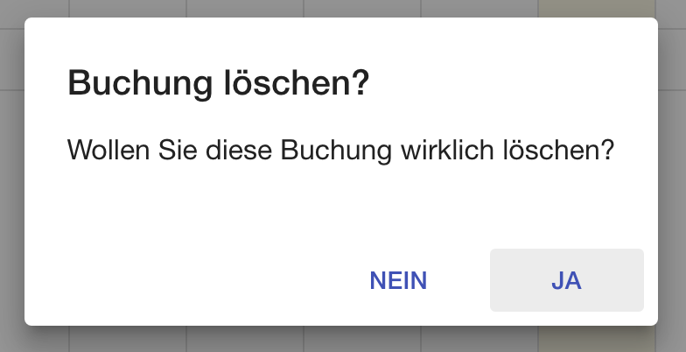
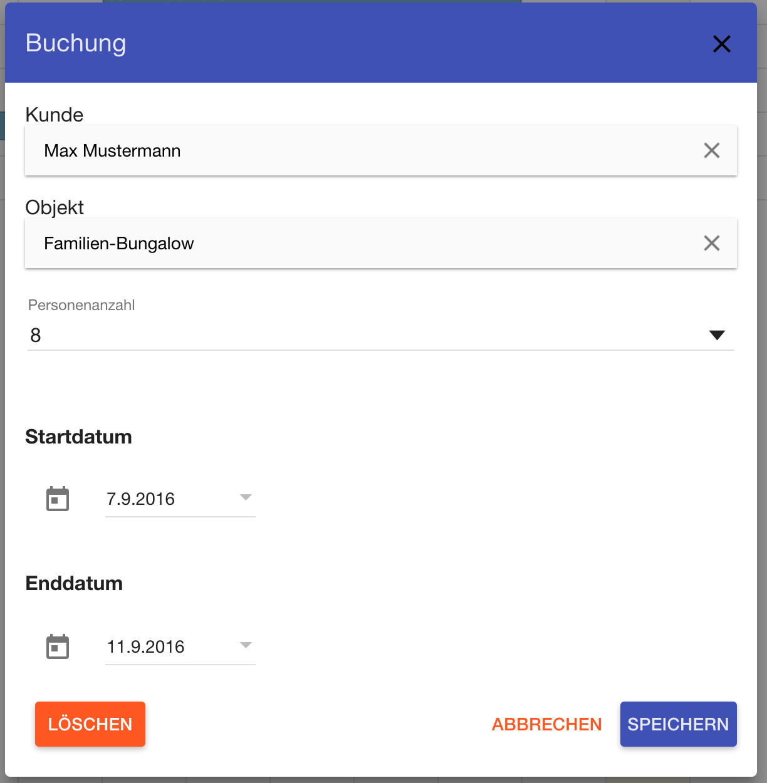
Frontend - Buchung
Bearbeiten
Kunde mit Autovervollständigung
Objekt mit Autovervollständigung
Personenanzahl per Dropdown
Startdatum als Datepicker
Enddatum als Datepicker

Slide 34
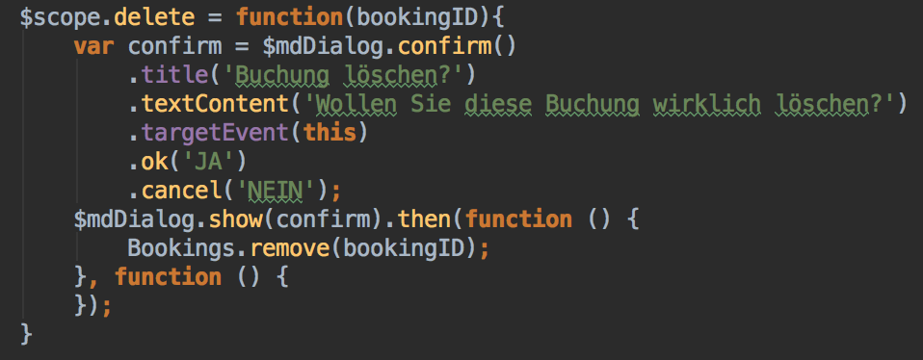
Frontend - Buchung
Bearbeiten
Kunde mit Autovervollständigung
Objekt mit Autovervollständigung
Personenanzahl per Dropdown
Startdatum als Datepicker
Enddatum als Datepicker

Slide 35
Frontend - Kalender

Slide 36
Backend

Slide 37

Backend

Slide 38
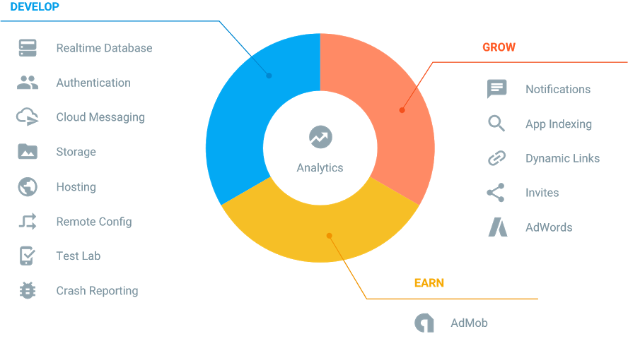
Backend - Firebase
https://lh3.googleusercontent.com/pmFdSCiNJf4foF41QJvWGKhkB_sn3Lneql4Vk5kos_nP7n3ieddBGnCKsxQxGjl2tl2A-OEd3_az1Yo8kU0tPnDLe2N2uQ=s888

Slide 39
Backend - Datenbank
Features
NoSQL-Datenbank
Document based
Echtzeit-Synchronisation von Daten

Slide 40
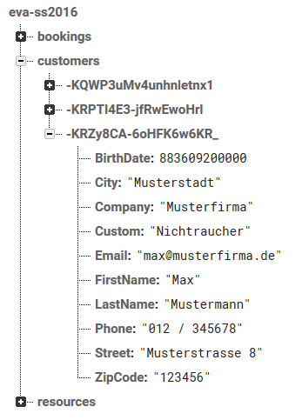
Backend - Datenbank
NoSQL & Document Based
Speicherung im JSON-Format
Nicht an Schemata gebunden
Key-Value-Struktur
Referenz-basiert

Slide 41

Backend - Datenbank
Echtzeit-Synchronisation
Push
Push
Push
Update

Slide 42
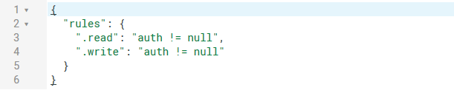
Backend - Datenbank
Zugriffsregeln zur Datenabfrage
Pro Referenz
Read- and Write- Unterscheidung

Slide 43
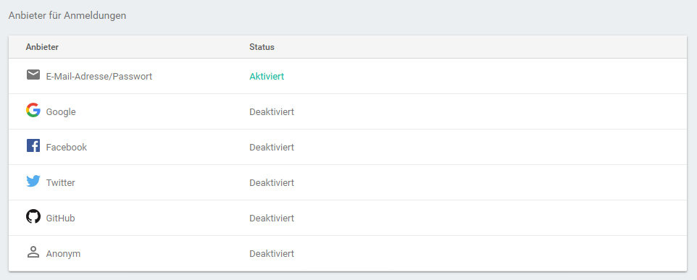
Backend - Authentifizierung
Anmelde-Methoden

Slide 44
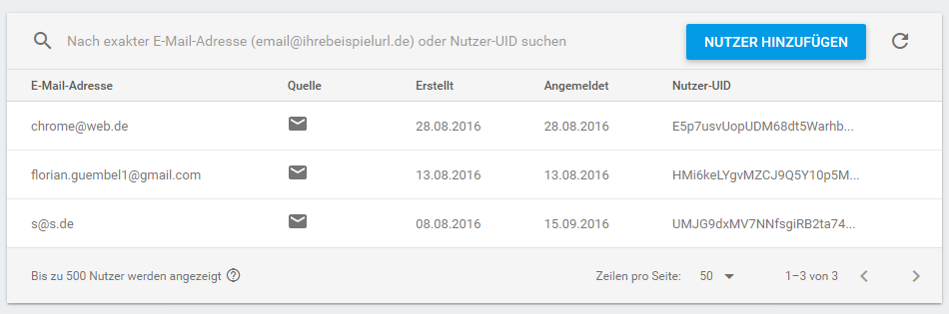
Backend - Authentifizierung
Email/Passwort-Authentifizierung

Slide 45
Backend – Frontend - Synch
Strukturierung
Models
Collections
Customer
Resource
Booking
Collection

Slide 46
Backend – Frontend - Synch
Models
Klasse mit Properties/Feldern
Collections benutzen Models zur Datenstrukturierung

Slide 47
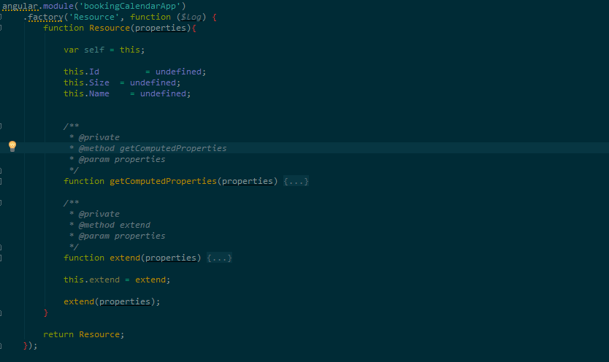
Frontend - Buchung
Bearbeiten
Kunde mit Autovervollständigung
Objekt mit Autovervollständigung
Personenanzahl per Dropdown
Startdatum als Datepicker
Enddatum als Datepicker

Slide 48
Backend – Frontend - Synch
Collections
Klasse für mit Datenbank-Methoden
Erleichtert Entwicklung
Bietet Listener für Daten-Events

Slide 49
Backend – Frontend - Synch
Synchronisation innerhalb der Anwendung
Controller
Event
Event
Services
Push
Event
Directives
App

Slide 50
Demo

Slide 51
Fazit
Firebase sehr schnell und einfach zu bedienen
Anbindung an Firebase unkompliziert
Firebase als API für verschiedene Systeme sehr praktisch

Slide 52
Vielen Dank
Für eure Aufmerksamkeit

Slide 53
Frontend - Buchung
Bearbeiten
Kunde mit Autovervollständigung
Objekt mit Autovervollständigung
Personenanzahl per Dropdown
Startdatum als Datepicker
Enddatum als Datepicker

